Slide 1
大物上习题选讲

Slide 2
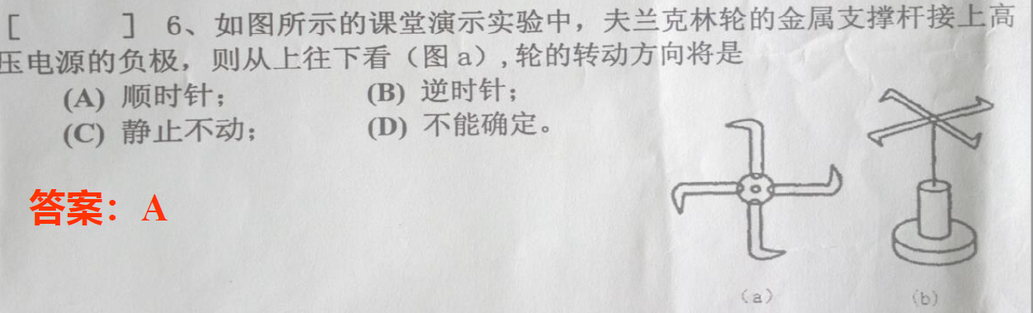
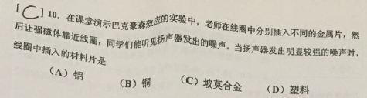
首先请大家勿忘复习课本演示实验！
课堂演示实验目录
◇离心节速器 ◇进动仪 ◇直升机模型
◇锥体上滚 ◇静电植绒 ◇静电滚筒
◇尖端放电 ◇电荷曲率分布
◇富兰克林轮
◇自感系数与μ的关系 ◇巴克豪森效应
◇楞次定律:
●跳环式楞次定律演示
●铜管式楞次定律演示

Slide 3
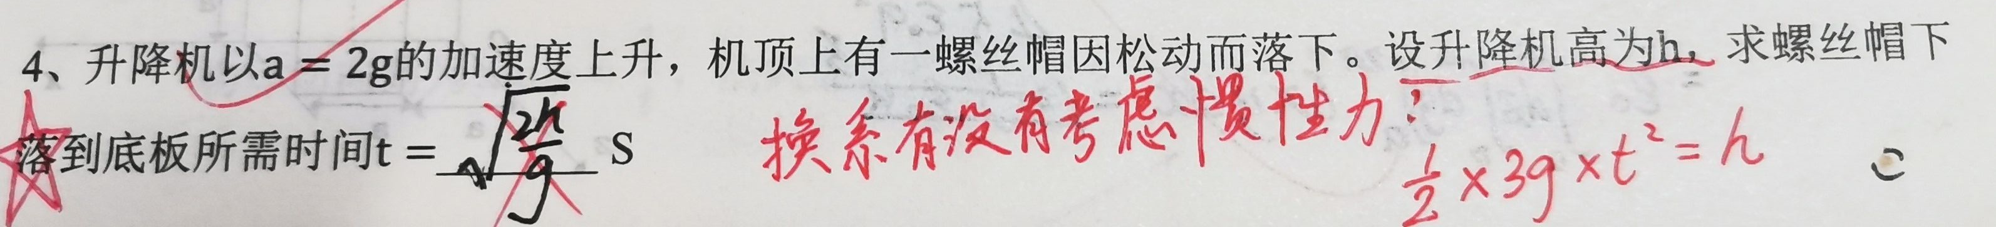
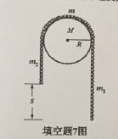


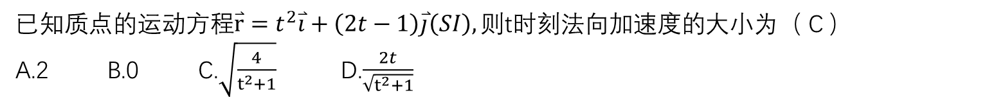
已知质点的运动方程$\overset{⃑}{r}=t^{2}\overset{⃑}{i}+\left(2t−1\right)\overset{⃑}{j}\left(SI\right),则$t时刻法向加速度的大小为（ C ）
A.2 B.0 C.$\sqrt{\frac{4}{t^{2}+1}}$ D.$\frac{2t}{\sqrt{t^{2}+1}}$

Slide 4
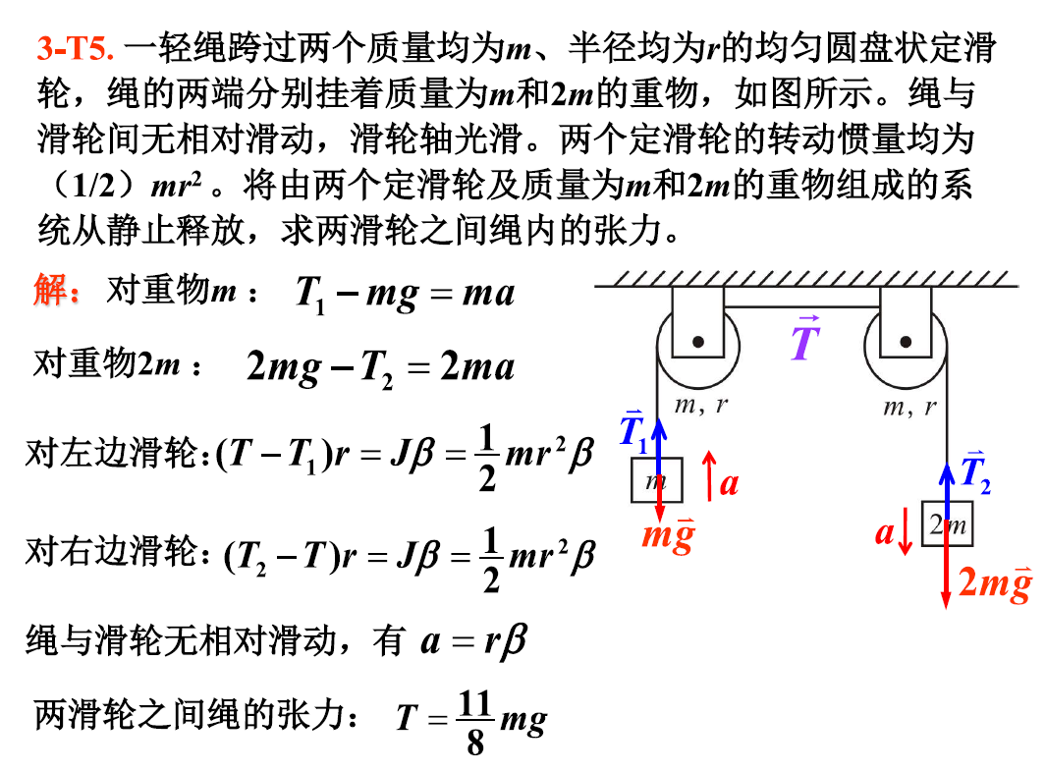
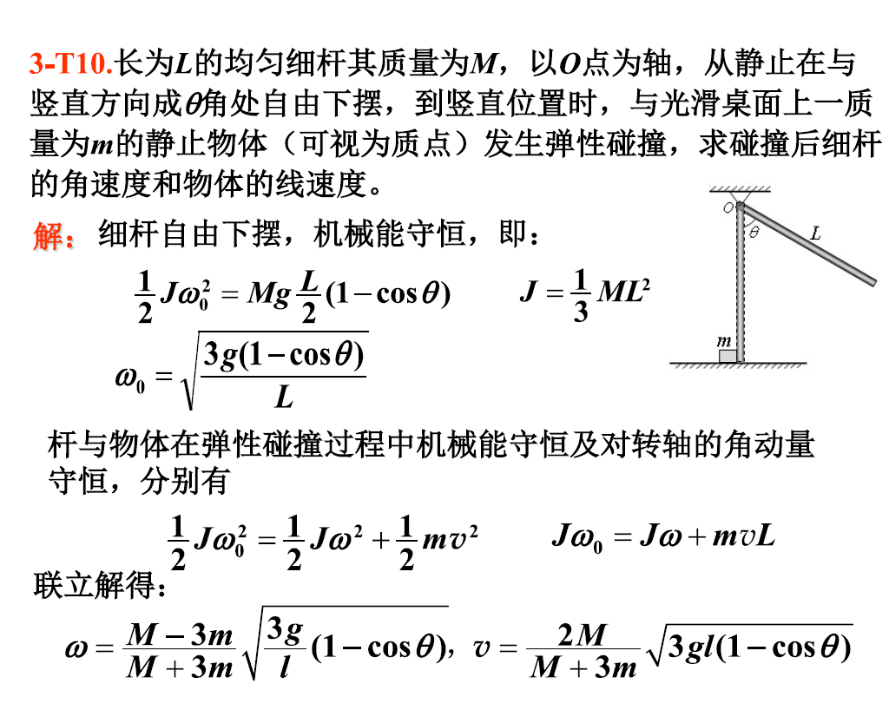

Slide 5
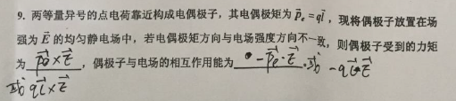
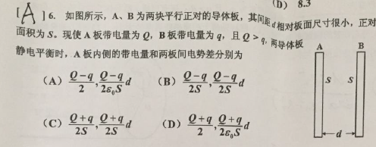

Slide 6
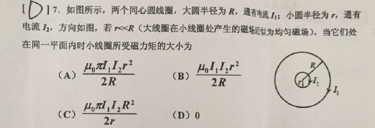
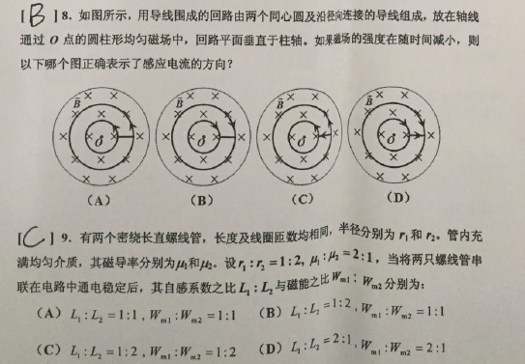

Slide 7
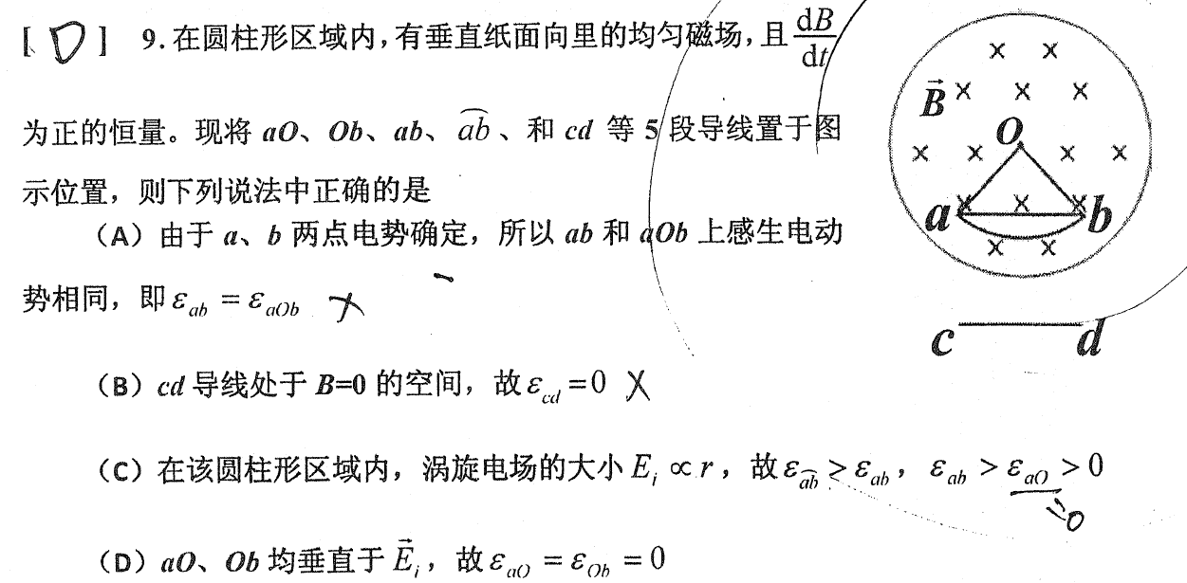
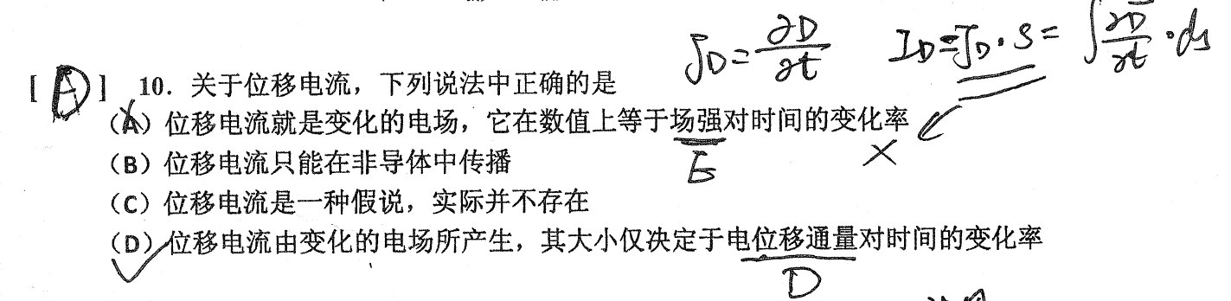

Slide 8
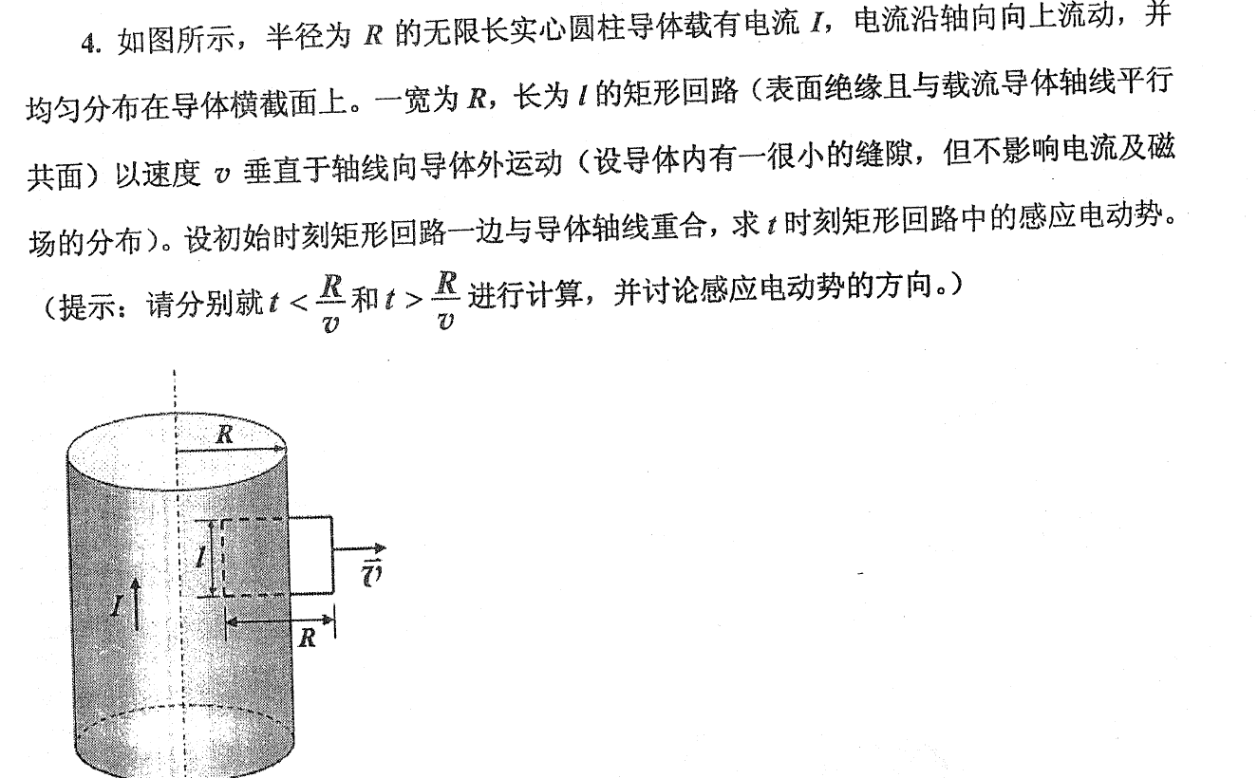

Slide 9
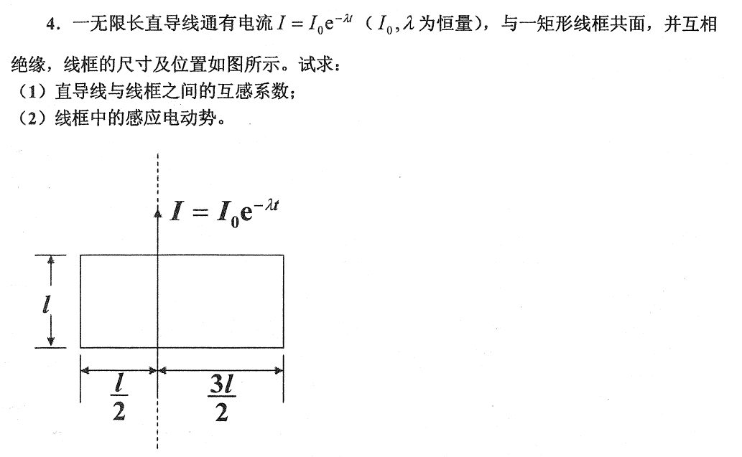

Slide 10
